Slide 1
Festival de habilidades de IA de Microsoft

Slide 2
La IA en acción: desbloquear la productividad en el trabajo
Guía de la sesión para instructores | Español
Notes:
1 minuto | Apertura (Diapositiva 2)
[Escena de apertura: Instructor frente a la cámara, dando la bienvenida a los participantes con un tono atractivo y entusiasta.]
Instructor: ¡Hola y bienvenido! Estoy encantado de tenerlos aquí para "AI in Action: Unlock Productivity at Work".
Mi nombre es <name> y soy un <mi rol> en Microsoft. Estoy aquí para guiarte a través de esta sesión interactiva de ritmo rápido en la que descubrirás formas prácticas en que la IA puede simplificar tu trabajo, reducir errores y liberar tiempo, para que puedas concentrarte en lo que realmente importa.
¿Y la mejor parte? ¡ No necesitas ser un experto en IA para beneficiarte de esto!

Slide 3
¡Bienvenido al Microsoft AI Skills Fest!
IA en acción: desbloquee la productividad en el trabajo
Capacitar a los alumnos para que desarrollen habilidades de IA y trabajen de forma más inteligente, no más dura
Como instructor, desempeñas un papel clave a la hora de guiar a los participantes a través de esta sesión interactiva de 50 minutos diseñada para ayudar a los profesionales y líderes empresariales a desbloquear el potencial de la IA en su trabajo diario. Esta guía de sesiones se ha creado para ayudarte a prepararte de forma eficaz y ofrecer una experiencia fluida y atractiva.
En esta sesión, usted:
Presentar aplicaciones prácticas de IA relevantes para sus flujos de trabajo
Facilitar ejercicios interactivos y discusiones
Fomente la experimentación con herramientas impulsadas por IA como Microsoft Copilot
Apoyar a los participantes en la elaboración de indicaciones de IA eficaces para aumentar la productividad
Al final, los alumnos se sentirán seguros, inspirados y preparados para integrar la IA en sus rutinas. Le animamos a fomentar un entorno de aprendizaje colaborativo provocando preguntas, fomentando la discusión y creando un espacio para el diálogo abierto.
Equipo de contenido de usuario empresarial del Microsoft AI Skills Fest
¡Gracias por su tiempo y experiencia en la realización de esta sesión!
Su orientación es invaluable para ayudar a los alumnos a desarrollar habilidades de IA y aplicarlas de manera efectiva en su trabajo.

Slide 4
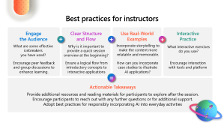
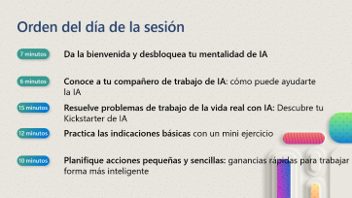
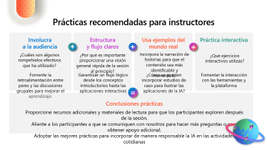
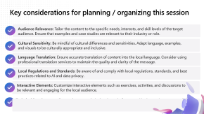
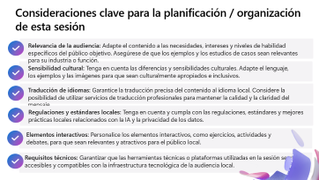
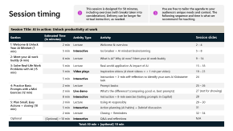
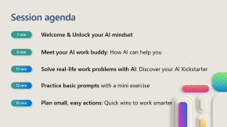
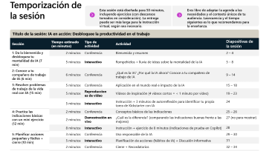
Lo que puedes esperar
Esta guía de sesiones incluye:
1
2
3
Resumen de la sesión
Obtenga un resumen de alto nivel de la sesión, incluida su estructura, temas clave y consideraciones de planificación
Prácticas recomendadas para impartir esta sesión
Descubra estrategias para ofrecer una sesión atractiva e impactante, ya sea presencial o virtual.
Guía del instructor
Acceda a herramientas y pautas prácticas para crear una experiencia de aprendizaje atractiva para todos los participantes.

Slide 5
1: Resumen de la sesión
Sumérgete en el mundo de la IA generativa y descubre cómo puede simplificar tus tareas diarias.

Slide 6
Orden del día de la sesión
7 minutos
Da la bienvenida y desbloquea tu mentalidad de IA
6 minutos
Conoce a tu compañero de trabajo de IA: cómo puede ayudarte la IA
15 minutos
Resuelve problemas de trabajo de la vida real con IA: Descubre tu Kickstarter de IA
12 minutos
Practica las indicaciones básicas con un mini ejercicio
10 minutos
Planifique acciones pequeñas y sencillas: ganancias rápidas para trabajar de forma más inteligente

Slide 7




Ayudar a los alumnos a participar en nuestro reto GWR
Lo que necesitas saber sobre este reto
1
¿En qué consiste el reto de GUINNESS WORLD RECORDS™? ¡Estamos intentando establecer un RÉCORD™ MUNDIAL GUINESS para la mayor cantidad de participantes entrenados en IA en 24 horas! Este evento récord se llevará a cabo del 7 al 8 de abril, abarcando todas las zonas horarias como parte del Microsoft AI Skills Fest. Esta iniciativa está abierta a todos los que quieran mejorar sus habilidades en IA.
¿Cómo se registrarán los participantes para el evento? Los participantes deben registrarse en https://aka.ms/AISkillsFest para ser contados en este extraordinario intento de récord mundial. (es decir, Diapositiva de la sesión p. 3)
¿Cómo completarán los participantes el desafío? Para obtener su insignia digital de GWR, los participantes deben: 1) registrarse en el enlace anterior, 2) completar esta sesión de capacitación y 3) completar el paso final (es decir, verificación de conocimientos y certificación) dentro del período del desafío. El paso final para reclamar la insignia se presenta al final de esta sesión (es decir, la diapositiva de la sesión p. 33). Una vez completado, recibirán una insignia digital en su dirección de correo electrónico registrada.
¿Qué pasa si voy a dar esta sesión después del 8 de abril? Los participantes no podrán unirse al intento de récord oficial, ¡pero aún pueden continuar su viaje de aprendizaje de IA! Después del inicio del 8 de abril, se les anima a unirse a atractivas sesiones de seguimiento y desafíos durante los próximos 50 días para profundizar sus habilidades de IA.
RÉCORDS™ MUNDIALES GUINESS
2
3
4

Slide 8

Consideraciones clave para la planificación / organización de esta sesión
Relevancia de la audiencia: Adapte el contenido a las necesidades, intereses y niveles de habilidad específicos del público objetivo. Asegúrese de que los ejemplos y los estudios de casos sean relevantes para su industria o función.
Sensibilidad cultural: Tenga en cuenta las diferencias y sensibilidades culturales. Adapte el lenguaje, los ejemplos y las imágenes para que sean culturalmente apropiados e inclusivos.
Traducción de idiomas: Garantice la traducción precisa del contenido al idioma local. Considere la posibilidad de utilizar servicios de traducción profesionales para mantener la calidad y la claridad del mensaje.
Regulaciones y estándares locales: Tenga en cuenta y cumpla con las regulaciones, estándares y mejores prácticas locales relacionados con la IA y la privacidad de los datos.
Elementos interactivos: Personalice los elementos interactivos, como ejercicios, actividades y debates, para que sean relevantes y atractivos para el público local.
Requisitos técnicos: Garantizar que las herramientas técnicas o plataformas utilizadas en la sesión sean accesibles y compatibles con la infraestructura tecnológica de la audiencia local.

Slide 9
2: Mejores prácticas para impartir esta sesión
Métodos efectivos para presentar una sesión atractiva, informativa e impactante en persona o virtualmente

Slide 10

Prácticas recomendadas para instructores
Involucra a la audiencia
Estructura y flujo claros
Usa ejemplos del mundo real
Práctica interactiva
+
+
+
¿Cuáles son algunos rompehielos efectivos que ha utilizado?
¿Por qué es importante proporcionar una visión general rápida de la sesión al principio?
Incorpora la narración de historias para que el contenido sea más identificable y memorable.
¿Qué ejercicios interactivos utilizas?
Fomente la retroalimentación entre pares y las discusiones grupales para mejorar el aprendizaje.
Garantizar un flujo lógico desde los conceptos introductorios hasta las aplicaciones interactivas
¿Cómo se pueden incorporar estudios de caso para ilustrar las aplicaciones de la IA?
Fomentar la interacción con las herramientas y la plataforma
=
Conclusiones prácticas
Proporcione recursos adicionales y materiales de lectura para que los participantes exploren después de la sesión.
Aliente a los participantes a que se comuniquen con nosotros para hacer más preguntas o para obtener apoyo adicional.
Adoptar las mejores prácticas para incorporar de manera responsable la IA en las actividades cotidianas

Slide 11

1: Entrega virtual : mejores prácticas (1 de 1)
Creación de un entorno virtual atractivo
Formas de involucrar a los participantes
Establezca las expectativas por adelantado : proporcione una descripción general de la estructura de la sesión, las pautas de participación y cómo pueden participar los alumnos.
Grabación de la sesión (si corresponde): Confirme si la sesión será grabada e informe a los participantes.
Fomente la participación en videos : si es posible, pida a los participantes que enciendan sus cámaras para fomentar una experiencia de aprendizaje más interactiva y conectada.
Utilice una comunicación clara y concisa: hable a un ritmo constante, haga una pausa para hacer preguntas y verifique la comprensión con frecuencia.
Comience con un rompehielos interactivo : use el chat, las encuestas o las actividades rápidas de nube de palabras para fomentar la participación
Aproveche las salas para grupos pequeños : si la plataforma lo permite, utilice las discusiones en grupos pequeños para lograr una participación y colaboración más profundas
Utilice el chat y las reacciones : anime a los participantes a compartir ideas, hacer preguntas y reaccionar utilizando las funciones de chat y los emojis para crear una atmósfera interactiva
Asigne un coanfitrión o moderador : haga que una persona de soporte administre el chat, los problemas técnicos o las discusiones de la sala para grupos pequeños si es necesario.
Notes:
2 minutos | [Diapositiva: Para entrega en persona] (Diapositiva 10)

Slide 12
1: Entrega virtual : mejores prácticas (2 de 2)
Uso eficaz de la tecnología
Garantizar una experiencia virtual fluida
Si están disponibles, integre herramientas interactivas : use funciones como encuestas en vivo, pizarras o cuestionarios para mantener a los participantes comprometidos y recopilar comentarios en tiempo real
Comparta su pantalla estratégicamente : minimice las presentaciones de diapositivas largas; en su lugar, cambie entre imágenes, demostraciones en vivo y discusiones
Optimice la accesibilidad : habilite los subtítulos si es posible y asegúrese de que las instrucciones sean claras para los participantes que usan diferentes dispositivos.
Pruebe su tecnología de antemano : verifique su micrófono, cámara, capacidades para compartir pantalla y cualquier herramienta interactiva que vaya a utilizar
Tenga un plan de respaldo : esté preparado con formas alternativas de entregar contenido en caso de dificultades técnicas.
Cree momentos para la reflexión y las preguntas y respuestas : dé tiempo para que los participantes procesen la información, hagan preguntas y apliquen lo que han aprendido.
Recursos de seguimiento: Proporcione un resumen de los puntos clave, enlaces a recursos adicionales o los próximos pasos después de la sesión.
Notes:
2 minutos | [Diapositiva: Para entrega en persona] (Diapositiva 10)

Slide 13
2: Entrega en persona : mejores prácticas (1/2)
Requisitos logísticos ideales
Formas de involucrar a los participantes
Entornos del aula
Asegúrese de que las mesas estén dispuestas para facilitar la interacción, como en tablas en forma de U o mesas de equipo.
Proporcione los materiales necesarios como blocs de notas, bolígrafos y cualquier herramienta específica necesaria para la sesión.
Asegúrese de que los asientos sean cómodos y el espacio adecuado para cada participante.
Proporción de instructores por participante
Procura que la proporción sea de 1 instructor por cada 10-15 participantes para garantizar un compromiso eficaz y una atención personalizada.
Para cohortes más grandes, considere una configuración basada en equipos con líderes de equipo designados para ayudar a facilitar las discusiones y mantener el compromiso
Considere la posibilidad de contar con personal de apoyo o asistentes adicionales para ayudar con la logística y las consultas de los participantes.
Actividades interactivas
Considere compartir sus propias historias y ejemplos para crear un espacio seguro para el diálogo abierto.
Utilice actividades para romper el hielo para establecer una buena relación y facilitar la entrada de los participantes en la sesión.
Incorpore discusiones grupales y ejercicios colaborativos para fomentar la participación activa.
Uso de la tecnología
Si están disponibles, utilice herramientas interactivas como encuestas y cuestionarios para involucrar a los participantes y recopilar comentarios instantáneos (por ejemplo, sentimientos sobre la IA, identificación de tareas que consumen mucho tiempo con las que la IA podría ayudar).
Cuando utilices la IA para crear o adaptar contenido, verifica y perfecciona los resultados para garantizar la claridad, la equidad y la alineación con los objetivos de la sesión.
Notes:
2 minutos | [Diapositiva: Para entrega en persona] (Diapositiva 10)

Slide 14
2: Entrega en persona : mejores prácticas (2/2)
Presentación de demostraciones
Preguntas más frecuentes
Demostraciones en vivo
Asegúrese de que todo el equipo y los materiales para las demostraciones en vivo estén preparados y probados de antemano.
Explique claramente cada paso de la demostración y su relevancia para los participantes.
Práctica interactiva y guiada
Permita que los participantes prueben la demostración por sí mismos con la orientación del instructor.
Proporcionar retroalimentación y apoyo inmediatos a los participantes durante la práctica interactiva.
Preparación
Prepare una lista de preguntas frecuentes y sus respuestas relacionadas con el contenido de la sesión.
Accesibilidad
Haga que las preguntas frecuentes sean fácilmente accesibles para los participantes, ya sea en forma impresa o digital.
Sesiones de preguntas y respuestas
Tiempo dedicado: Asigne tiempo dedicado durante la sesión de preguntas y respuestas para abordar las consultas de los participantes.
Anime a los participantes a hacer preguntas y participar en discusiones.
Notes:
2 minutos | [Diapositiva: Para entrega en persona] (Diapositiva 10)

Slide 15
3: Guía del instructor
Herramientas y recursos prácticos para instructores

Slide 16
Resumen de la sesión de un vistazo
Hora estimada | Sección: Temas y actividades clave | Notas para la planificación
7 minutos | 1: Da la bienvenida y desbloquea tu mentalidad de IA Introducción y limpieza: Regístrese para el desafío GWR, abra Copilot y prepárese para las actividades prácticas Rompehielos: comparte tu ubicación y un adjetivo sobre la IA en el chat Reformulando la pregunta para cambiar nuestra mentalidad: ¿Qué harías con dos horas extra a la semana? Objetivo de la sesión: Identificar una pequeña forma en que la IA puede mejorar su trabajo hoy ("AI Kickstarter") | Para la entrega en persona, el rompehielos se puede adaptar para escribir adjetivos en notas adhesivas para una actividad de rotafolio.
6 minutos | 2: Conoce a tu compañero de trabajo de IA: cómo puede ayudarte la IA ¿Qué es la IA y la IA generativa? Explicación sencilla y beneficios principales Por qué la IA es importante ahora: el trabajo es cada vez más rápido y la IA nos ayuda a mantenernos al día Casos de uso comunes de IA en todas las funciones e industrias: desde la redacción de correos electrónicos hasta la creación de un servicio de atención al cliente impulsado por IA
15minutos | 3: Resuelva problemas de trabajo de la vida real con IA - Descubra su tarea de Kickstarter con IA Ejemplos de casos: Cómo las empresas están transformando su negocio con IA + historias de impacto Ejemplo de Finastra: uso de la IA para mejorar la eficiencia en los flujos de trabajo de marketing Explorando las oportunidades de la IA para su propio rol: casos de uso comunes y ejemplos reales Inspiración de vídeo: Clips cortos de colegas de Microsoft que utilizan la IA en sus funciones Ejercicio de autorreflexión (3 min): Identifica tu propia tarea de "Kickstarter con IA" | La autorreflexión se puede adaptar para emparejar actividades en función del tamaño de la cohorte
12minutos | 4: Practica las indicaciones básicas con un mini ejercicio Conceptos básicos de las indicaciones: Cómo estructurar indicaciones de IA efectivas Demostración en vivo: Comparación de indicaciones débiles frente a fuertes en Copilot Mini ejercicio (7 min): Redacte y pruebe su propio mensaje de IA para su tarea de Kickstarter con IA; Comparta los aprendizajes y las ideas clave con sus compañeros. | El mini-ejercicio se puede convertir en grupos pequeños (5-6 participantes) si es necesario
10minutos | 5: Planifique acciones pequeñas y fáciles: ganancias rápidas para trabajar de manera más inteligente Uso responsable de la IA : equidad, privacidad, precisión y concienciación sobre los sesgos Creación de hábitos de IA: identifique una tarea impulsada por IA para probarla a diario Consejos: Establezca recordatorios, elija un compañero de responsabilidad e integre la IA en su flujo de trabajo Celebración e insignia: ¡Reclama tu insignia del Guinness World Record AI Skills Fest! | CTA para la publicación de insignias GWR 4/7 – 4/8 se puede convertir en un desafío de 50 días
Objetivos de aprendizaje
Al final de este curso, los alumnos serán capaces de:
Reconozca el potencial de la IA e identifique oportunidades interesantes para trabajar de forma más inteligente
Explique qué es la IA y comparta casos de uso sencillos del mundo real
Identifique y aplique la IA para optimizar las tareas y minimizar los errores
Redactar indicaciones básicas y planificar acciones pequeñas y responsables para integrar la IA en su trabajo.
Materiales y equipos de aprendizaje
Diapositivas de la sesión
Instructores: 1 Laptop + pantalla para mostrar diapositivas
Alumnos: Teléfono móvil o portátil para participar en el mini ejercicio

Slide 17

Temporización de la sesión
Esta sesión está diseñada para 50 minutos, incluyendo ejercicios (con descansos tomados en consideración). La entrega puede ser más larga para la instrucción virtual, según sea necesario.
Eres libre de adaptar la agenda a las necesidades y el contexto únicos de tu audiencia. Lasecuencia y el tiempo siguientes es lo que recomendamos para la enseñanza.
Título de la sesión: IA en acción: Desbloquee la productividad en el trabajo
Sección | Tiempo estimado (en minutos) | Tipo de actividad | Actividad | Diapositivas de la sesión
1: Da la bienvenida y desbloquea tu mentalidad de IA (7 min) | 2 minutos | Conferencia | Bienvenida y resumen | 2 – 4
 | 5 minutos | Interactivo | Rompehielos + lluvia de ideas sobre la mentalidad de la IA | 5 – 8
2: Conoce a tu compañero de trabajo de IA (6 min) | 6 minutos | Conferencia | ¿Qué es la IA? ¿Por qué la IA ahora? Conoce a tu compañero de trabajo de IA | 9 – 14
3: Resolver problemas de trabajo de la vida real con IA (15 min) | 5 minutos | Conferencia | Aplicación en el mundo real e impacto de la IA | 15 – 18
 | 5 minutos | Reproducciones de vídeo | Videos de inspiración (4 videos cortos = < 1 minuto por video) | 19 – 23
 | 5 minutos | Interactivo | Instrucción + 3 minutos de autorreflexión para identificar tu propia tarea de Kickstarter con IA | 24
4: Practica las indicaciones básicas con un mini ejercicio (12 min) | 2 minutos | Conferencia | Conceptos básicos de las indicaciones | 25 – 26
 | 2 minutos | Demostración en vivo | ¿Cuál es la diferencia? (comparando las indicaciones buenas frente a las mejores) | 27 (no para mostrar)
 | 8 minutos | Interactivo | Instrucción + ejercicio de 8 minutos (indicaciones de prueba en Copilot) | 28
5: Planificar acciones pequeñas y fáciles + cierre (10 min) | 3 minutos | Conferencia | Uso responsable de la IA | 29 – 30
 | 5 minutos | Interactivo | Planificación de acciones (hábitos de IA) + Discusión informativa | 31
 | 2 minutos | Conferencia | Cierre + Recordatorios | 32 – 34
Opcional | [Opcional] +10 min | Interactivo | Preguntas y respuestas y reflexiones | N/A
Total: 50 min + [opcional] 10 min

Slide 18
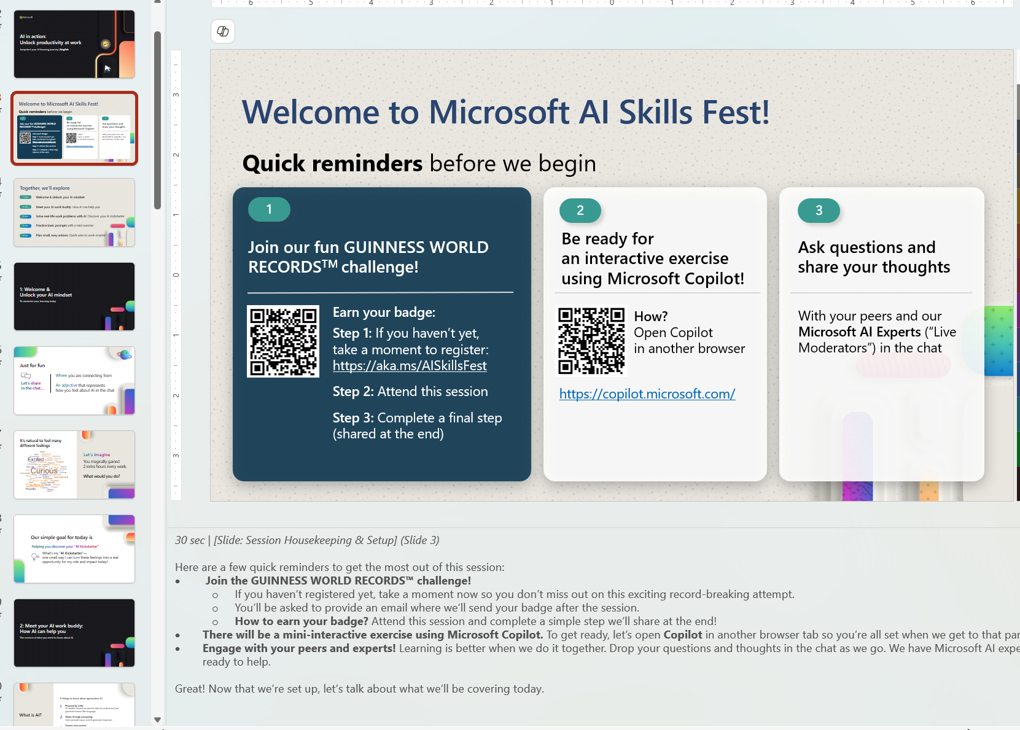
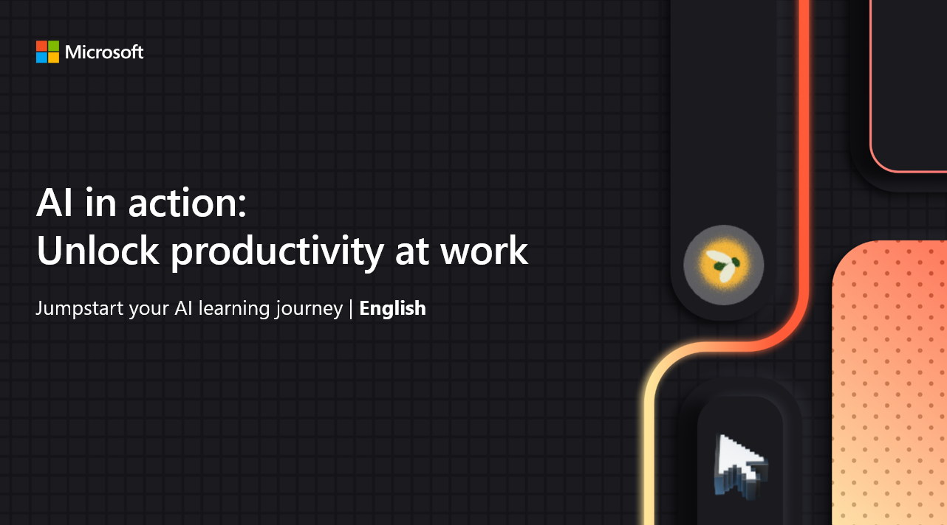
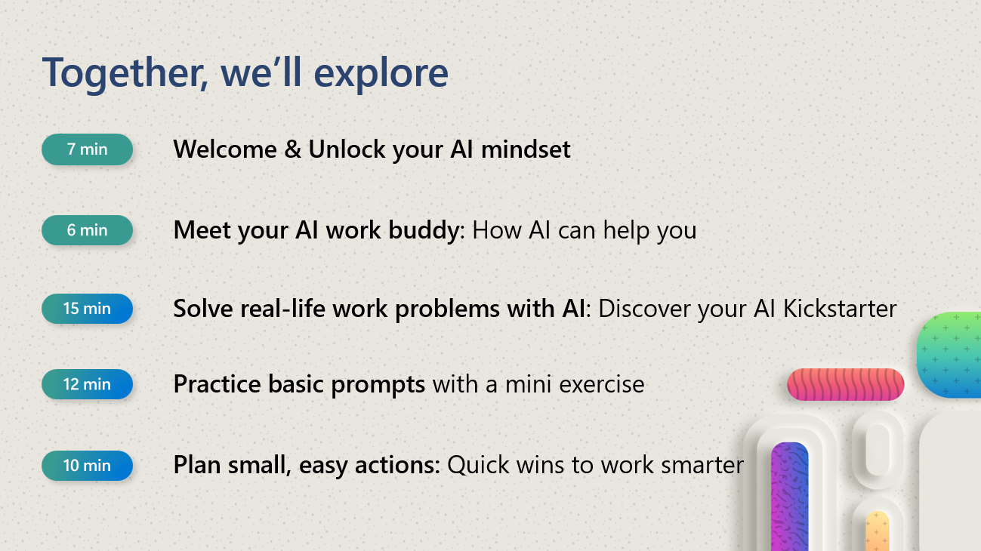

Instrucciones para usar nuestras diapositivas de sesión
1: Revise las diapositivas de la sesión con anticipación
Para garantizar una entrega sin problemas, familiarícese con las diapositivas de la sesión con anticipación. El contenido está estructurado en torno a estas diapositivas, por lo que revisarlas te ayudará a dirigir una sesión atractiva y con buen ritmo.
2: Considere seguir los puntos de conversación sugeridos y el tiempo
Cada diapositiva incluye puntos de conversación recomendados y el tiempo estimado de conversación para ayudarlo a mantenerse al día. Puede encontrar estos detalles en las notas de la diapositiva.

Slide 19
Para su nota: nuestra referencia de contenido
Módulo
Unidad
El contenido de esta sesión se ha adaptado moderadamente de un módulo de Microsoft Learn para alinearse mejor con las necesidades de los profesionales y líderes empresariales.
Utilice el módulo original como fuente de referencia para obtener información más profunda y aprendizaje adicional.
En la tabla de esta página se proporciona un desglose de cada módulo, incluidas las unidades tratadas y un vínculo directo al contenido correspondiente de Microsoft Learn.
Módulo 1: Utilizar la IA para las tareas cotidianas
Utilice la IA para las tareas cotidianas - Formación | Microsoft Learn
Unidad 1: Introducción
Unidad 2: ¿Qué es la IA?
Unidad 3: Explora las indicaciones
Unidad 4: Descubre formas de utilizar la IA en tu vida personal
Unidad 5: Descubrir formas de utilizar la IA en el trabajo
Unidad 6: Ejercicio: Personalizar y refinar las indicaciones
Unidad 7: Comprobación de conocimientos
Unidad 8: Resumen

